Slide 1


环卫云平台系统
研究院智慧环卫研究所

Slide 2
01
行业背景
CONTENTS
02
环卫云平台简介
目 录
03
车载智能终端简介
04
环卫云平台主要功能
05
环卫平台其他功能
06
环卫云平台统计分析

Slide 3
01
行业背景
PART
根据我国的宏观政策规划，要进一步加快城市化进程，促进大型、特大型城市圈的发展。但随着经济的发展和城市人口数量的不断增长，环境卫生问题已成为各大城市面临的重要问题。
目前对市容环卫工作的日常安排以及对各种环境卫生设施的管理统计基本依靠人力，致使管理者工作量很大；随着城市发展，市容环卫的工作量越来越大，作业设备、设施的数量也在不断的增多，传统的管理模式和管理方法已不能满足当前市容环卫工作的需要。通过借助现代化信息技术手段可以有效解决目前工作中存在的一些问题，并将市容环卫日常作业管理水平推上一个新的台阶。

Slide 4
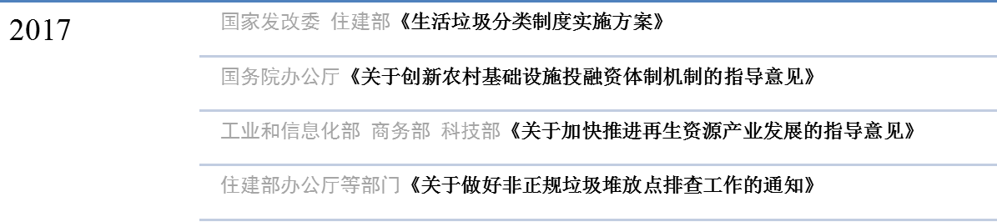
行业背景 • 背景介绍
难点
信息化程度低
重资产
投资大
室外作业监管困难

Slide 5
智慧云平台建设必要性、原则、目标
必要性：
为满足管委会和集团公司对环卫作业“规范化、智能化、科学化”的要求，同时配合智慧城市的建设需要，提升公司精细化管理水平，决定对原有GPS定位系统进行升级改造。 依托现代物联网、移动互联网、大数据、多媒体、控制学等相关技术，创新采用分离式车载系统，着力打造“智慧环卫信息管理云平台”
原则及目标：
按照“统一规划、分步实施”的原则，本期将“车辆作业监控管理、作业数据统计分析、调度指挥系统、关键点位安防视频、开发区重点区域环境市容”统一纳入该平台。 主要涵盖作业管理子系统、设备设施子系统、调度指挥子系统、视频监控子系统，随着业务的发展及日常管理办公的需要，逐步完善，将OA协同子系统纳入，最终实现作业、管理、调度指挥“一张网”

Slide 6
02
环卫云平台简介
PART
智慧环卫云平台是启迪桑德公司依托于先进的装备制造技术和成熟的环卫项目运营经验，运用大数据，云计算，物联网和移动互联新一代信息技术，实时监控和调度环卫工作涉及各环节的人员、车辆、设施。他能够有机串联各环卫项目人员，环卫车辆和设施的高效沟通，能够对人员、车辆、设施、事件进行实时监管，实时指挥调度、实时作业统计、实时作业异常报警、实时作业质量考评等。

Slide 7
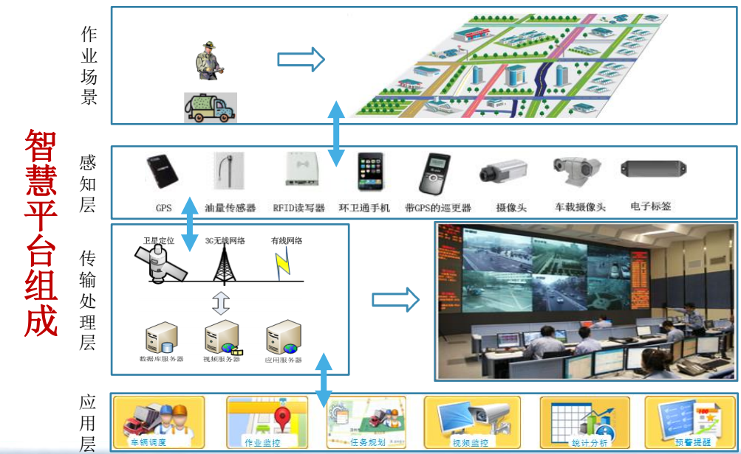
环卫云平台 • 架构图

Slide 8
环卫云平台 • 系统特点
突发情况应急指挥及时， 垃圾清运全程作业监控。
车辆使用保养科学管理， 规范人员日常操作流程。
车辆燃油成本控制监管， 驾驶超速越界安全提醒。
机扫干路常规作业质检， 清运车业绩考核及监察。
记录仪器综合数据分析， 基层单位报表管理有据。

Slide 9
环卫云平台 • 优势
智慧环卫云平台依托“大云物移”技术，对环卫管理所涉及到的人、车、物、事进行全过程实时管理，合理设计规划环卫管理模式，提升环卫作业质量，降低环卫运营成本。形成了作业人员网格化、作业车辆智能化、作业过程精细化、作业物料量化的管理方式，实现对环卫工作数字化、网络化和智能化的全方位管理。智慧环卫云平台极大的提高了环卫作业工作的规范化及科学化水平，为环卫工作提供了高效的解决方案。

Slide 10
03
车载智能终端简介
PART
车载智能终端是融合了GPS技术、里程定位技术及汽车黑匣技术的智能设备，能用于车辆的现代化管理，包括：行车安全监控管理、运营管理、服务质量管理、智能集中调度管理等。
主要功能有三大方面：
信息采集
视频功能
GPS定位

Slide 11
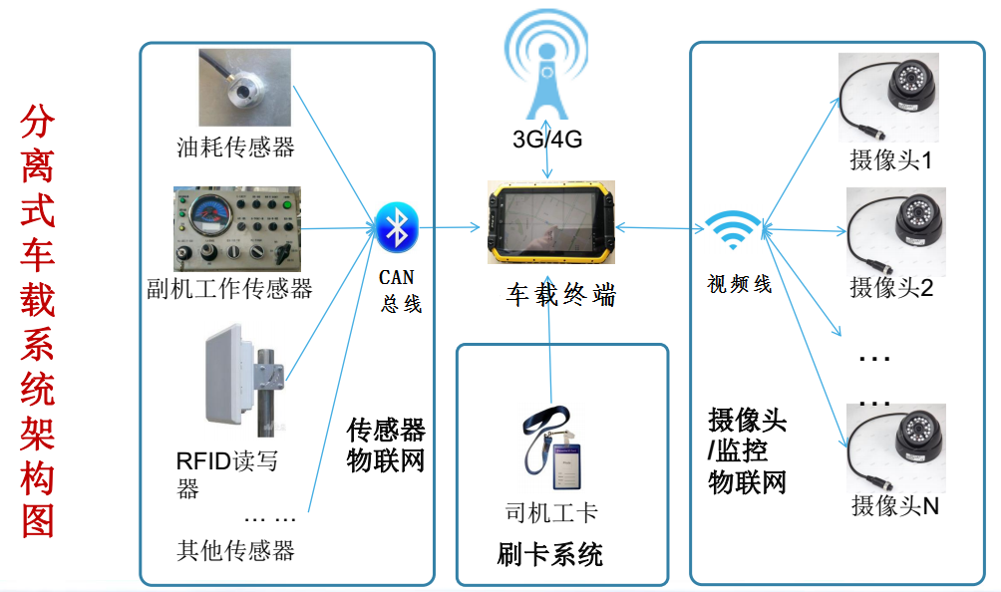
车载智能终端 • 信息采集架构图

Slide 12
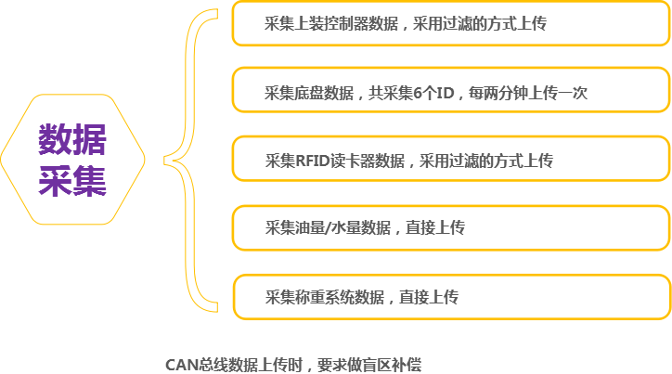
车载智能终端 • 数据采集

Slide 13
车载智能终端 • 视频功能
图像抓拍和录像
硬件
配置
视频采集
视频查询
采用4路标清摄像头
查看实时视频

Slide 14
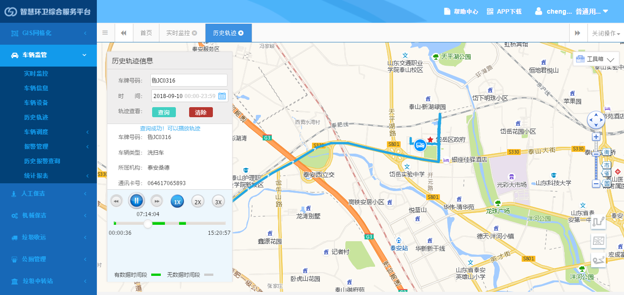
车载智能终端 • GPS
车载智能终端可采集实时车辆位置，并上传给云平台，云平台可根据这些信息显示实时位置和历史轨迹。

Slide 15
04
环卫云平台主要功能
PART
智慧环卫云平台依托地理信息GIS对环卫运营涉及到的人、车、物、事进行全方位的监管，同时针对环卫作业，提供事前规划、事中监控和事后评估考核功能，从而全面对环卫运营进行有效支撑。该系统具有灵活有效授权策略，可灵活开放相关系统功能给相应的人员，如操作员，管理人员，政府监察人员等。
主要功能有：
设备设施管理
人员管理
环卫事件管理
作业规划
作业监察
作业评估考核
项目管理

Slide 16
环卫云平台 • 功能模块
GIS数据
环卫关注设施
油料维修其他费用
作业运输费用统计
环卫作业道路
环卫信息化监
控指挥调度作
业管理系统平台
周月报表管理
市政区详细地理信息
车辆费用台帐
权限管理
组织结构管理
角色权限管理
车辆调度派单管理
作业车辆实时跟踪监控
车辆事故管理
车管基础信息
人工保洁
调度作业
指挥处理
车辆维修管理
作业监控
机械保洁
车辆保养管理
垃圾收运
车辆驾驶员管理
车辆行驶安全监控报警联动
人员清扫、垃圾转运站作业、垃圾运输车辆源头垃圾监控、垃圾清扫作业、洒水作业、垃圾卫生填埋
场，运营报表、作业区域管理、人员调度管理

Slide 17
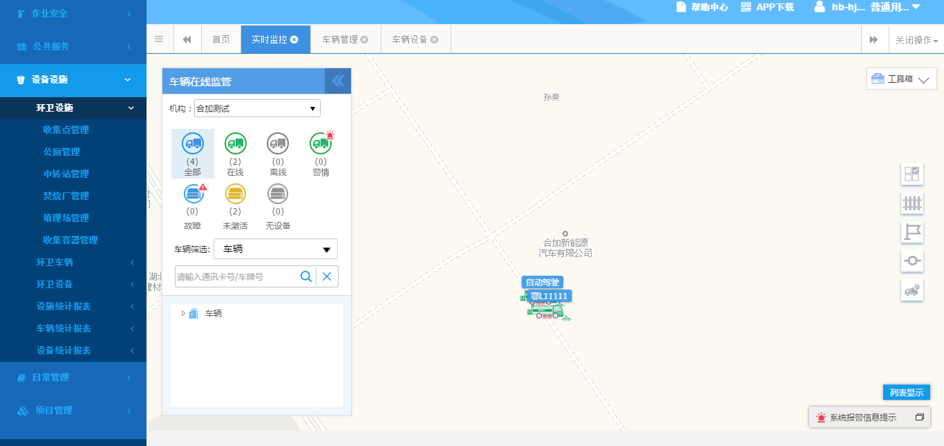
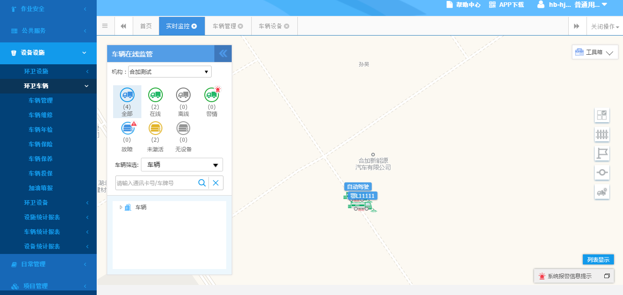
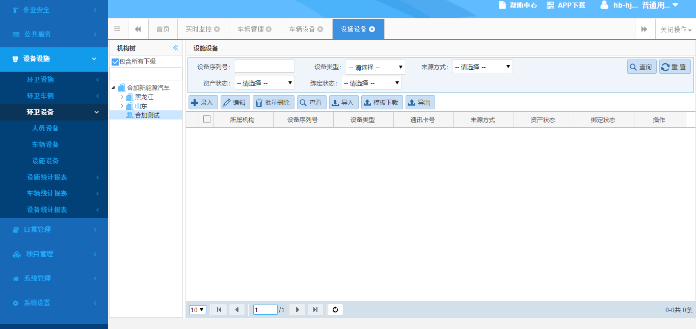
环卫云平台 • 设备设施管理
设备设施管理主要是对环卫设施，包括收集点、公厕、中转站、焚烧厂、填埋场、收集容器和环卫车辆以及环卫设备的相关信息进行管理，建立台账，该模块可以对以上设备设施进行登记、修改、删除、查看和统计工作。

Slide 18
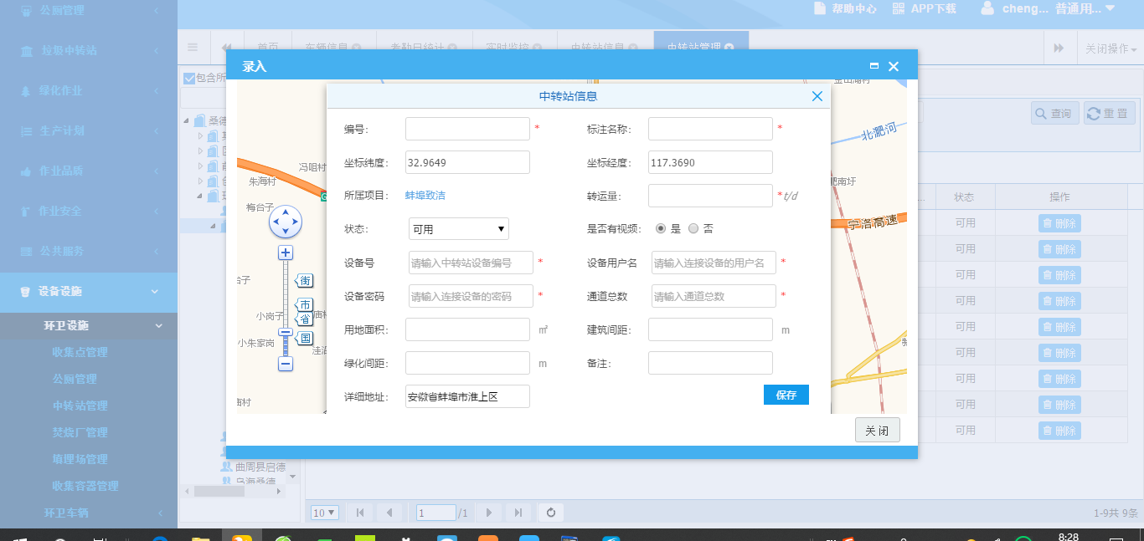
设备设施管理 • 中转站

Slide 19
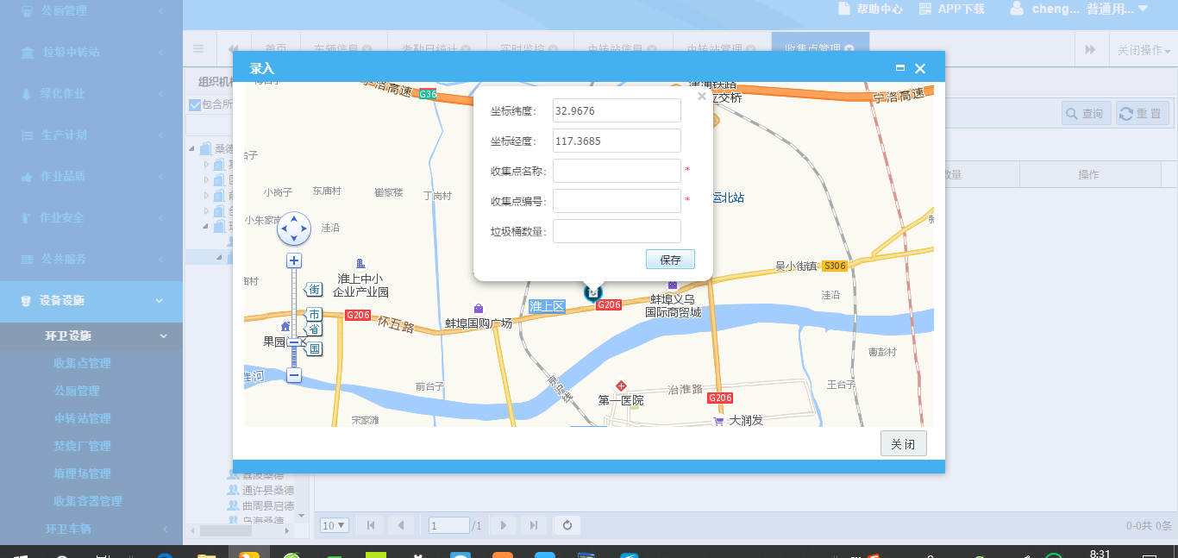
设备设施管理 • 收集点

Slide 20
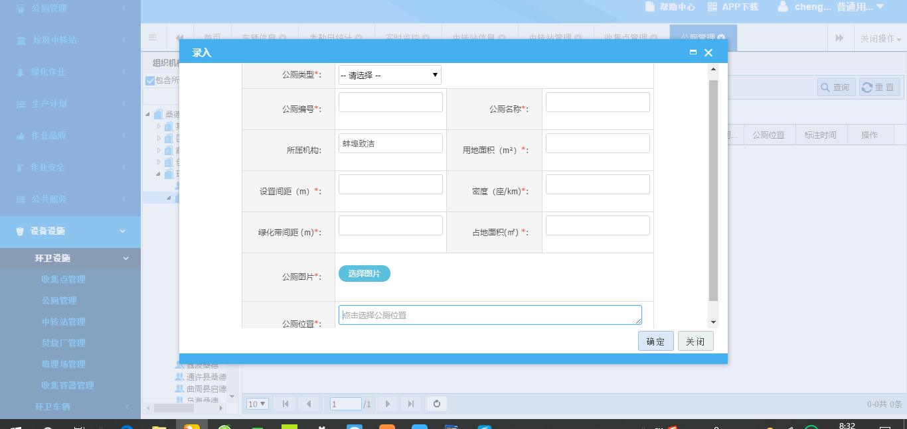
设备设施管理 • 公厕

Slide 21
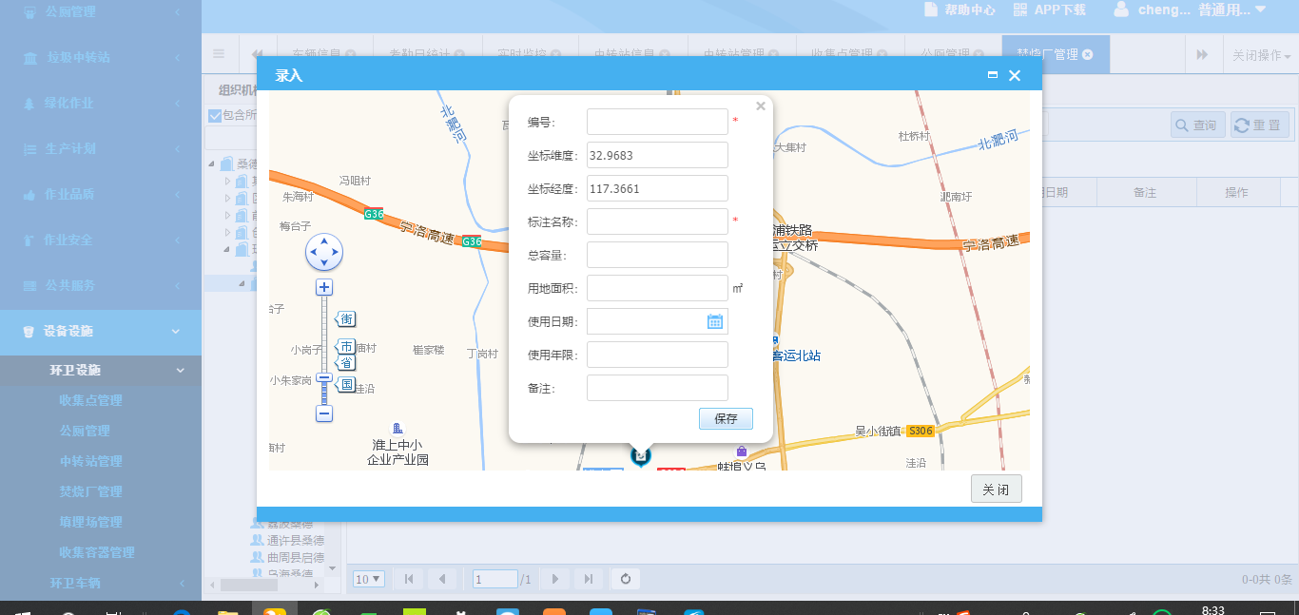
设备设施管理 • 焚烧场

Slide 22
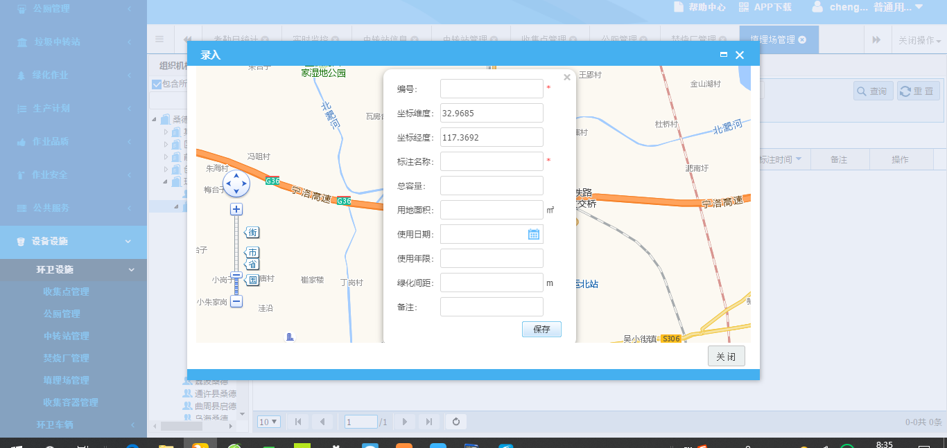
设备设施管理 • 填埋场

Slide 23
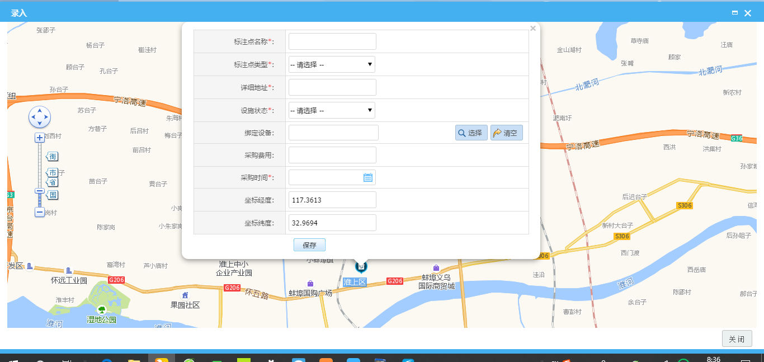
设备设施管理 • 收集容器

Slide 24
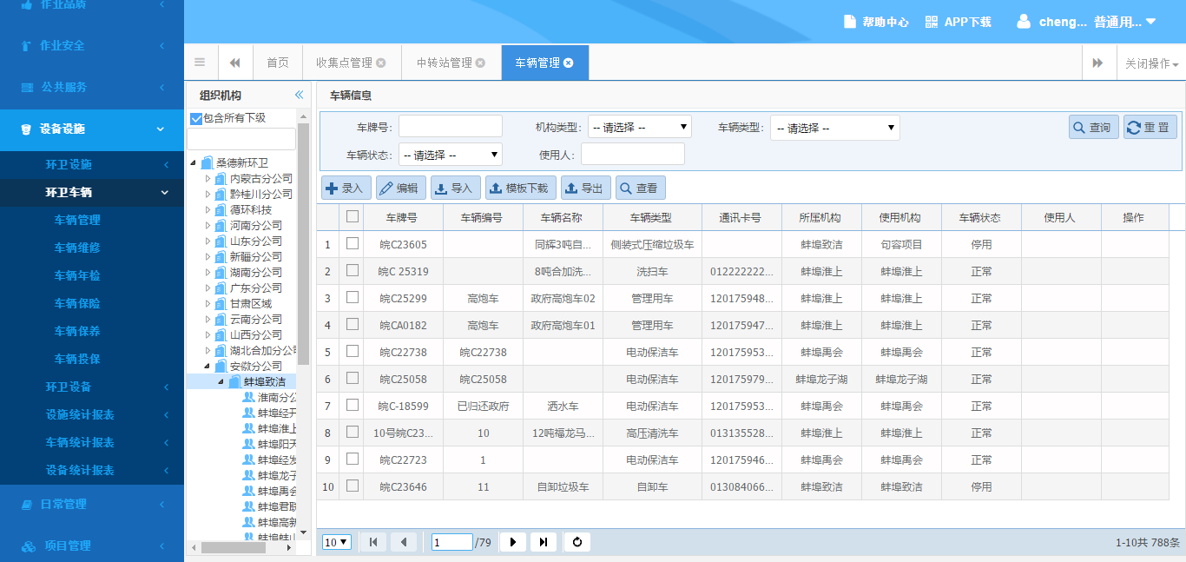
设备设施管理 • 车辆管理
车辆管理除管理车辆信息外，还可以对车辆维修，保养，保险合同进行管理。

Slide 25
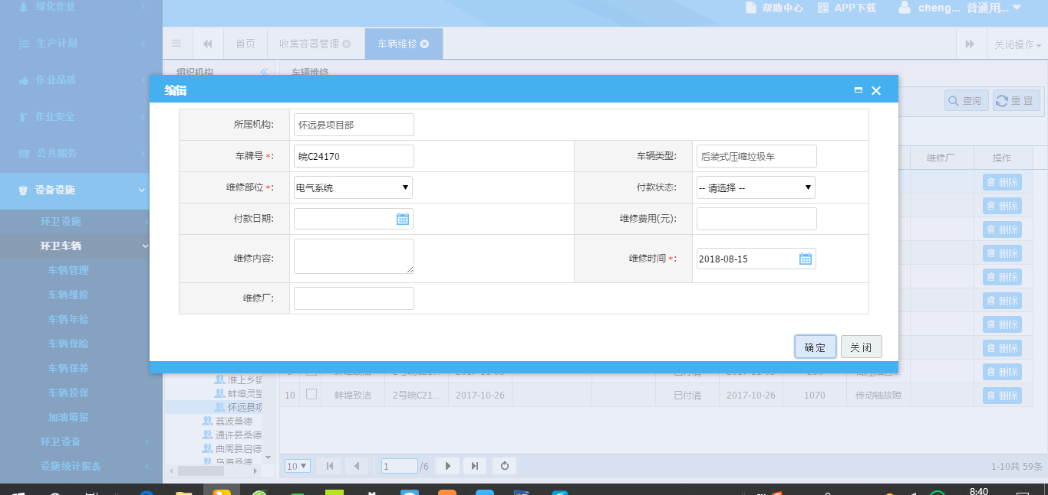
设备设施管理 • 车辆维修

Slide 26
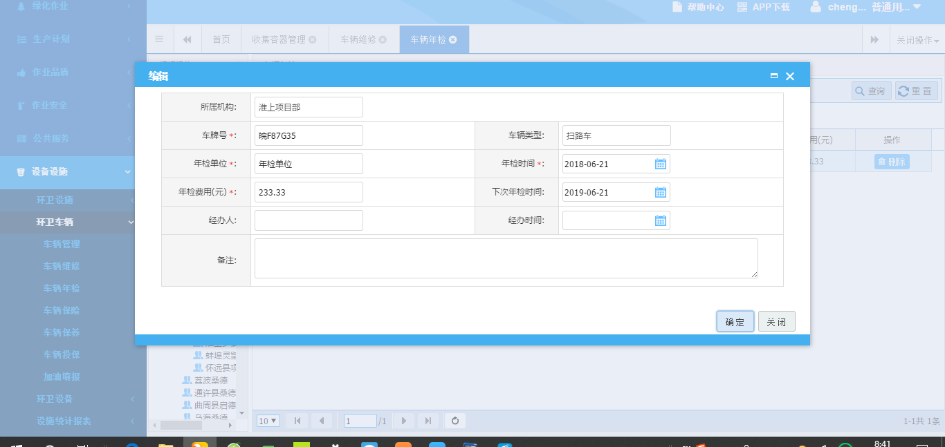
设备设施管理 • 车辆年检

Slide 27
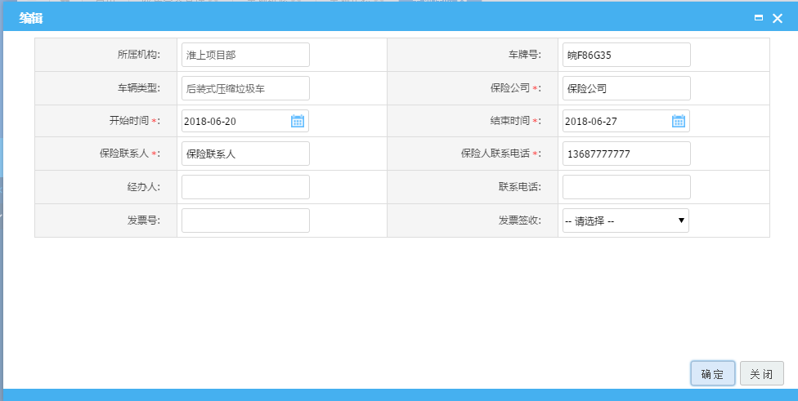
设备设施管理 • 车辆保险

Slide 28
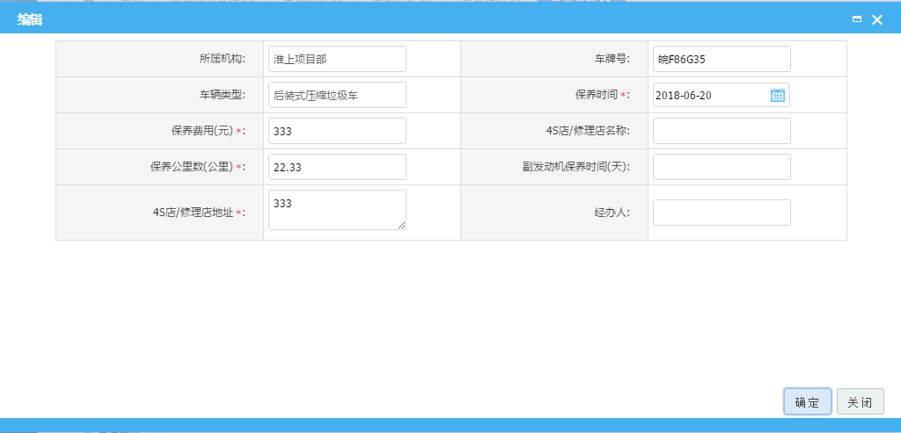
设备设施管理 • 车辆保养

Slide 29
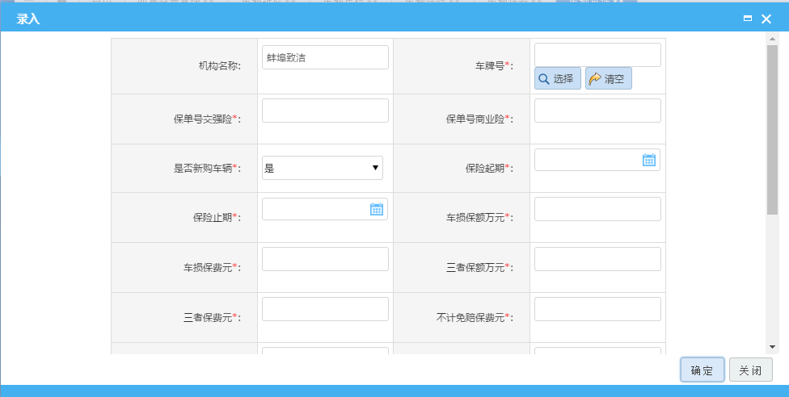
设备设施管理 • 车辆投保

Slide 30
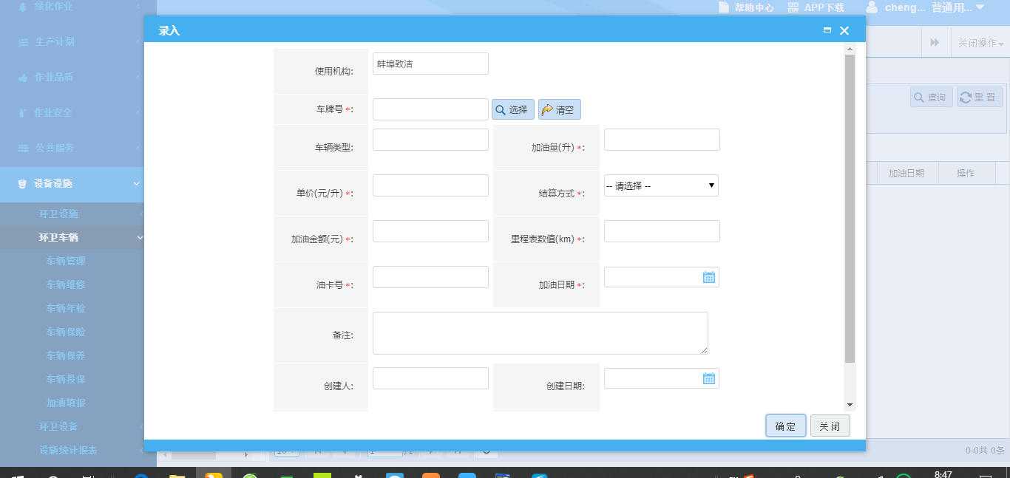
设备设施管理 • 加油填报

Slide 31
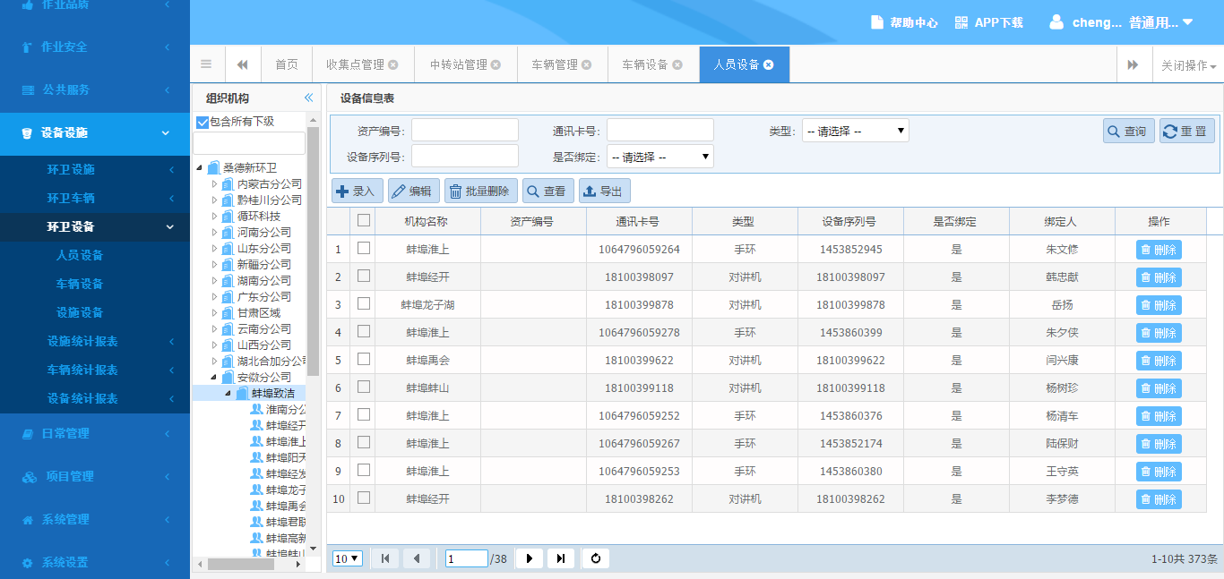
设备设施管理 • 环卫设备
环卫设备可管理车载智能终端，人员设备，各种智能传感器设备等；

Slide 32
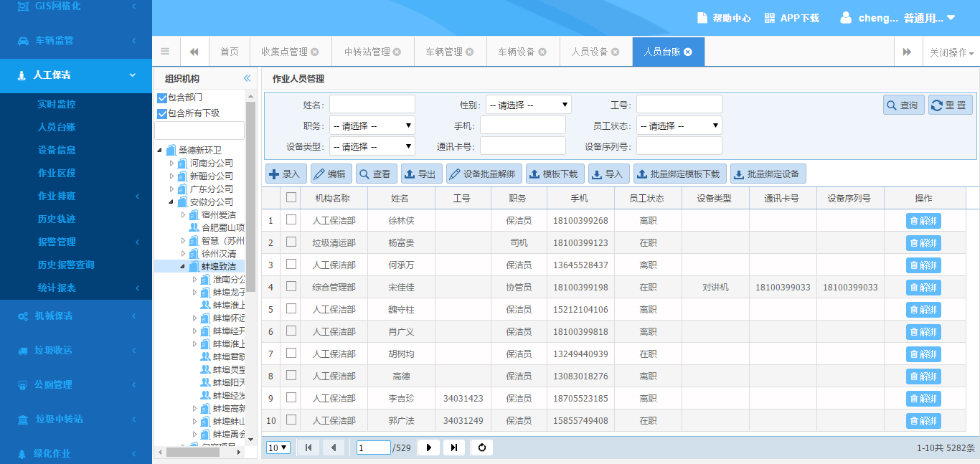
人员管理 • 综合管理
可对所有环卫人员信息进行管理，登记，修改，删除以及统计。

Slide 33
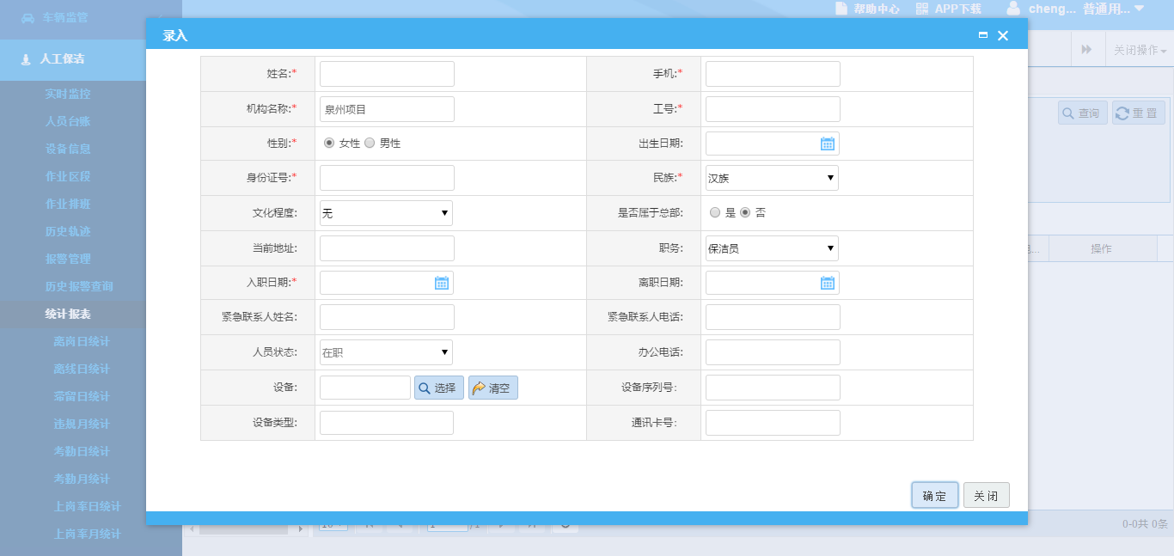
人员管理 • 录入

Slide 34
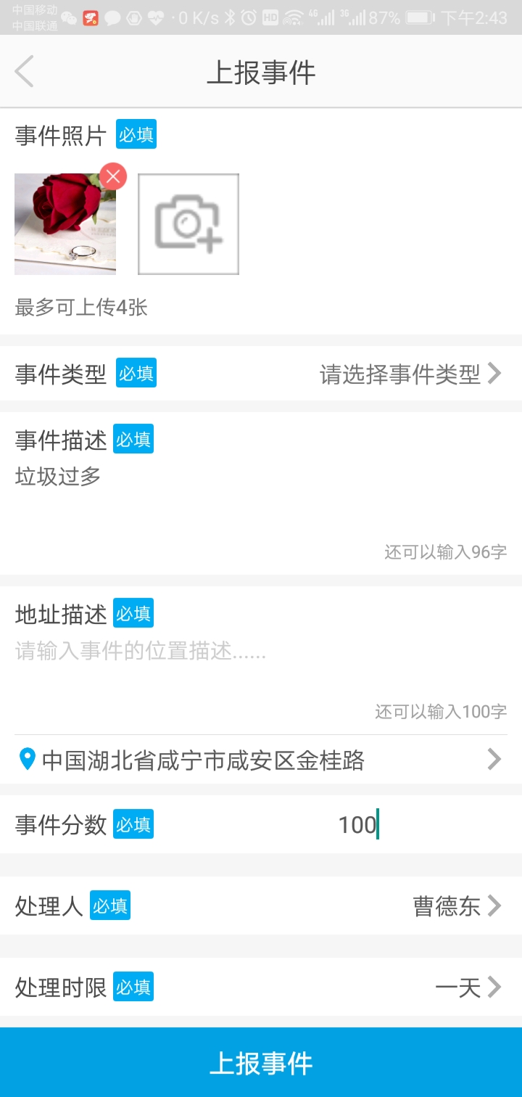
环卫事件管理 • 上报处理
可以使用环卫云助手APP，上报环卫事件给平台，能指派责任人和处理人，对该环卫事情进行跟踪处理。

Slide 35
作业管理 • 主要功能
基础信息
作业规划指的是对环卫作业进行规划，排班等功能。可以规定作业路线，作业区域并且指定相关的人员或者车辆在指定时间进行作业。
主要包括以下三个方面：
作业规划
作业管理
线路规划
区域管理
人工保洁规划
机械保洁
垃圾收运
任务调度
消息推送

Slide 36
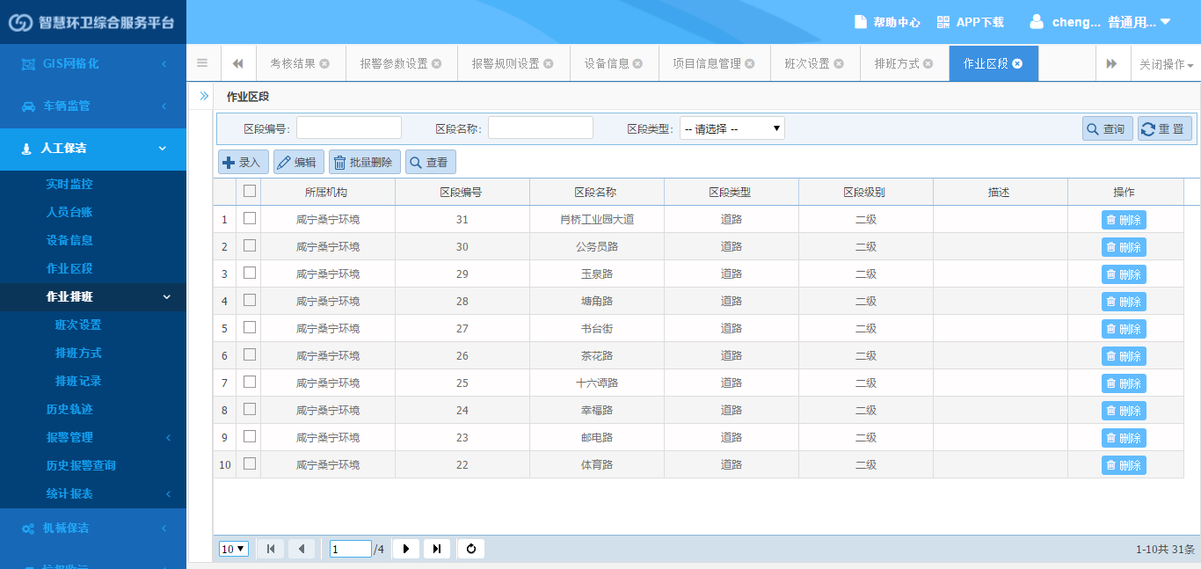
作业规划 • 作业区段

Slide 37
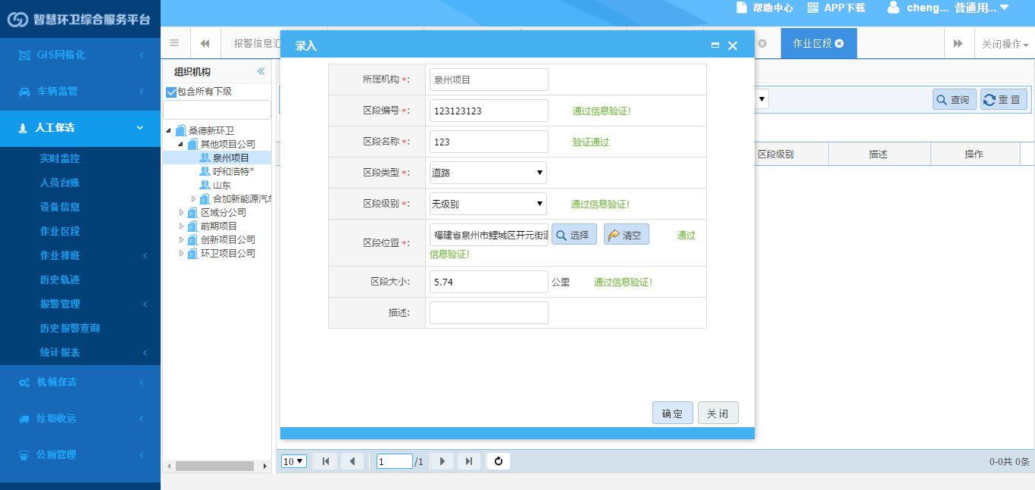
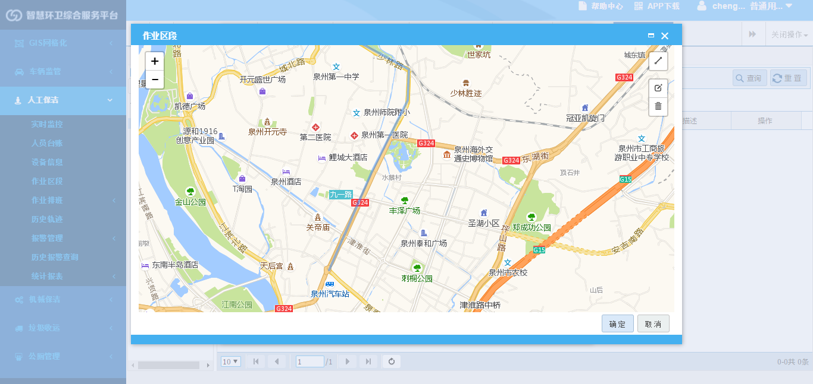
作业规划 • 作业区段管理

Slide 38
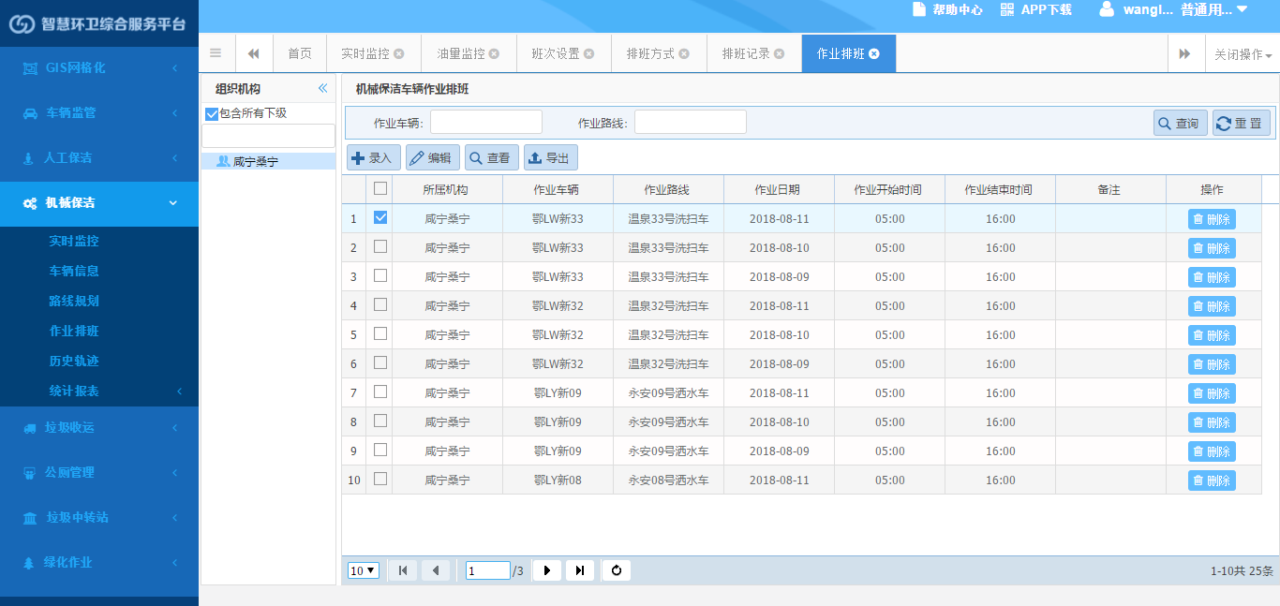
作业规划 • 作业排班

Slide 39
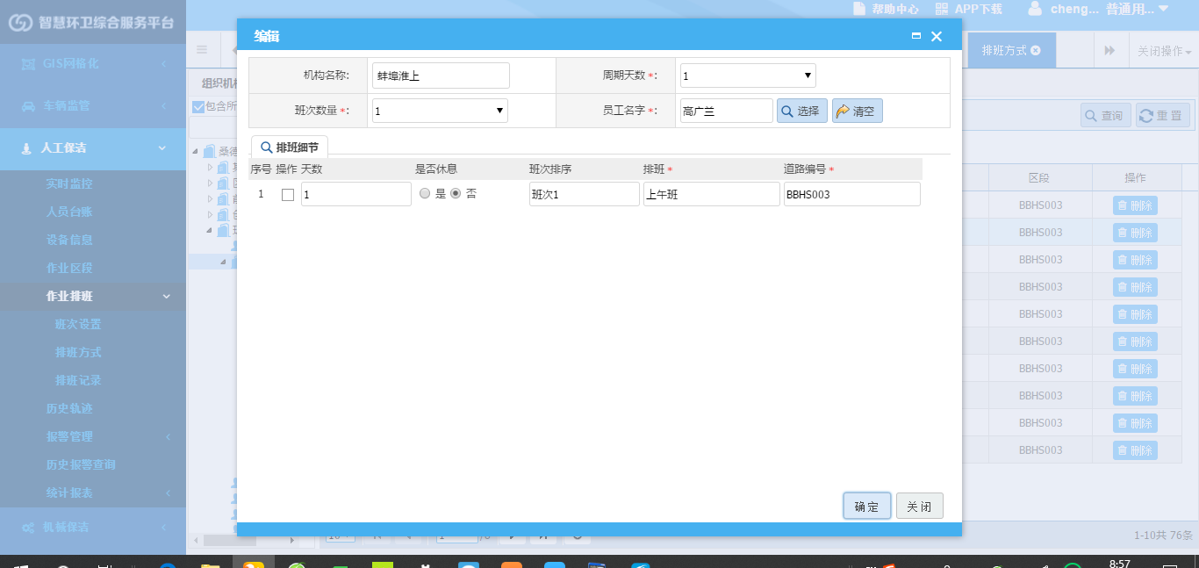
作业规划 • 人工保洁排班

Slide 40
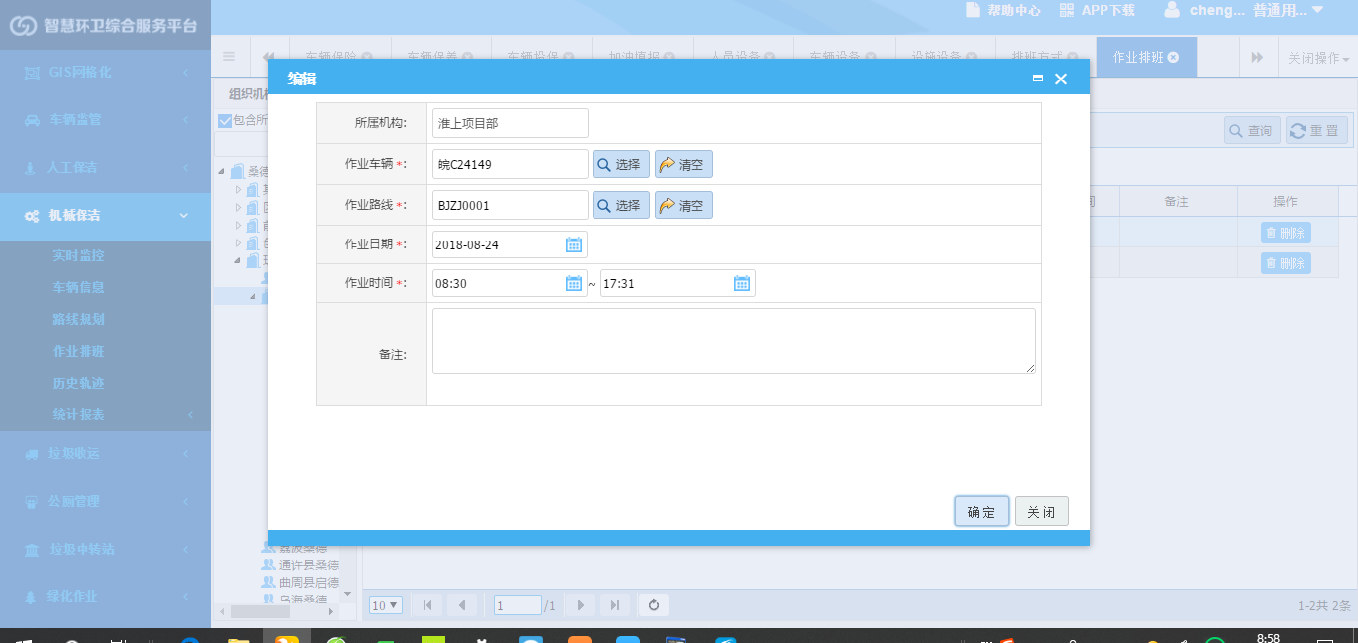
作业规划 • 机械保洁排班

Slide 41
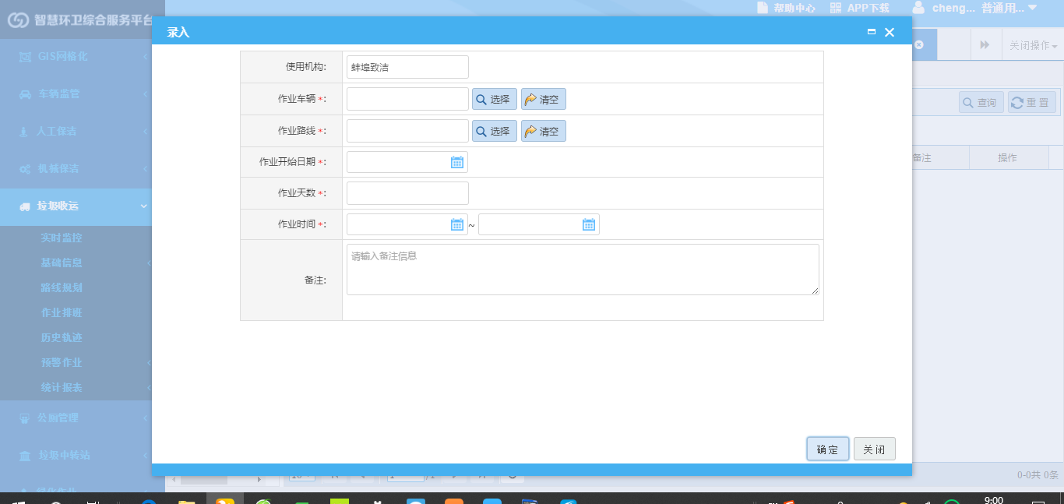
作业规划 • 垃圾收运排班

Slide 42
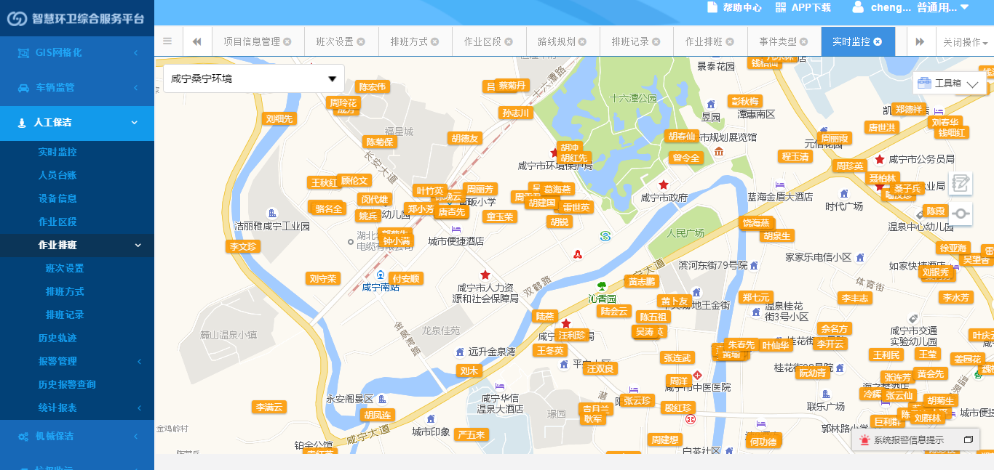
作业监察 • 人员监察
给环卫人员配备卡片机的话，可以对人员的实时位置和历史轨迹进行监察。
Notes:
作业监察和作业规划对应，分为人员保洁监察，机械保洁监察和垃圾收运监察。另外，平台可接入重要环卫设施（如中转站等）的实时视频信息。可以在地图上面实时看到人员，车辆的位置，并且能够查看历史轨迹。并且能够查看车辆运行的实时视频。

Slide 43
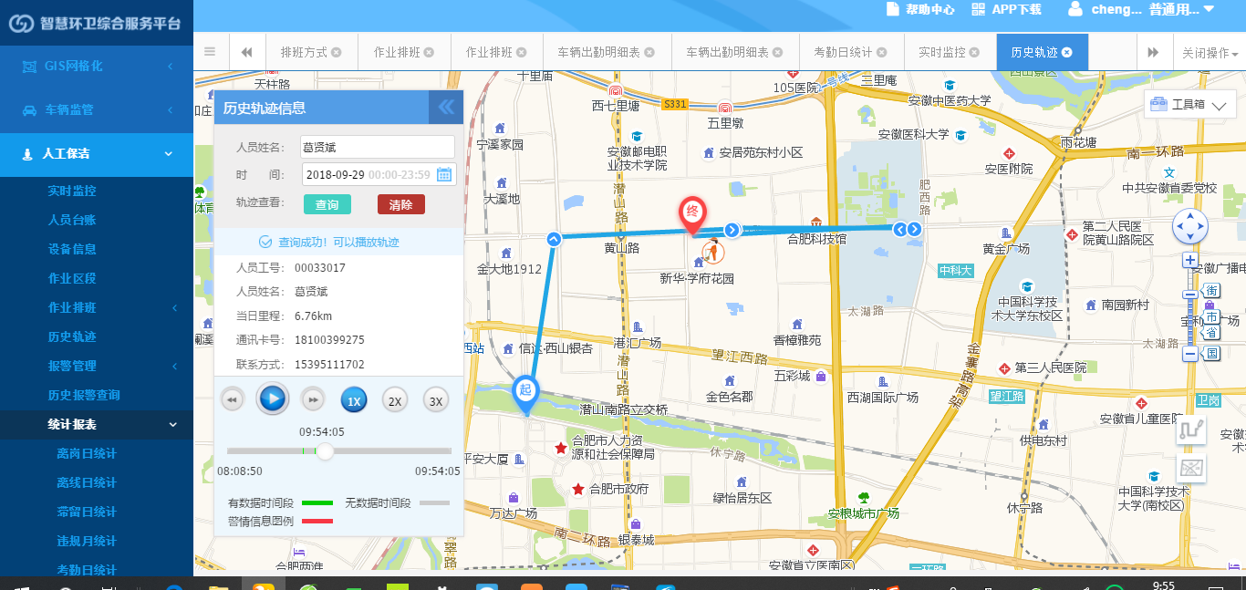
作业监察 • 人员轨迹

Slide 44
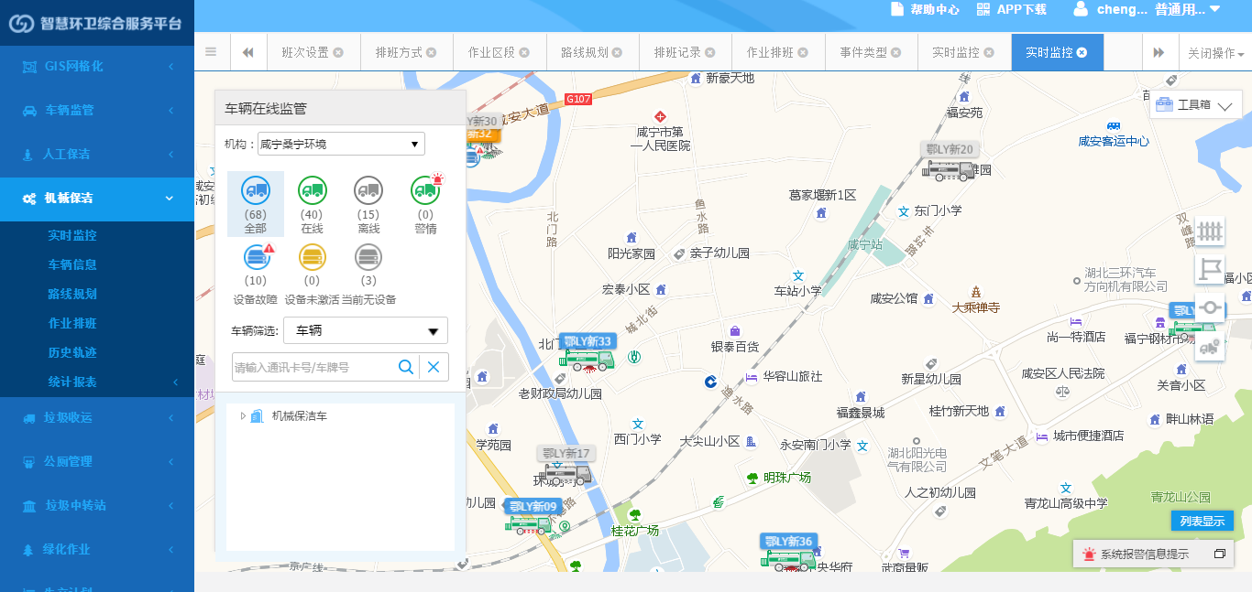
作业监察 • 车辆监察

Slide 45
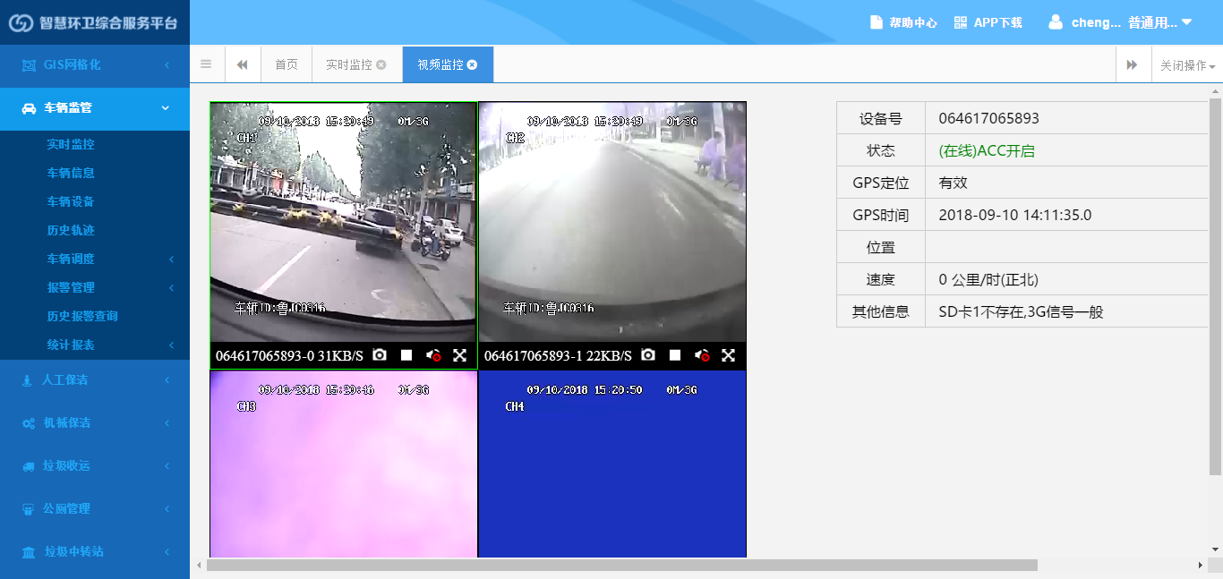
作业监察 • 车辆实时视频

Slide 46
作业监察 • 车辆历史轨迹

Slide 47
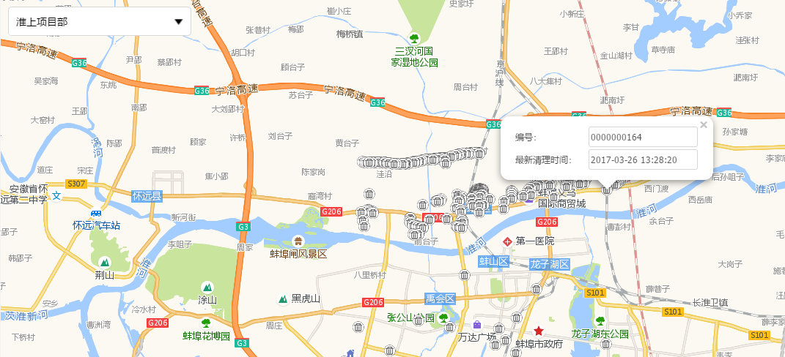
作业监察 • 垃圾桶清运
垃圾桶如果加装RFID卡片，车辆加装RFID读卡器的话，还能看到垃圾桶实时清运情况。

Slide 48
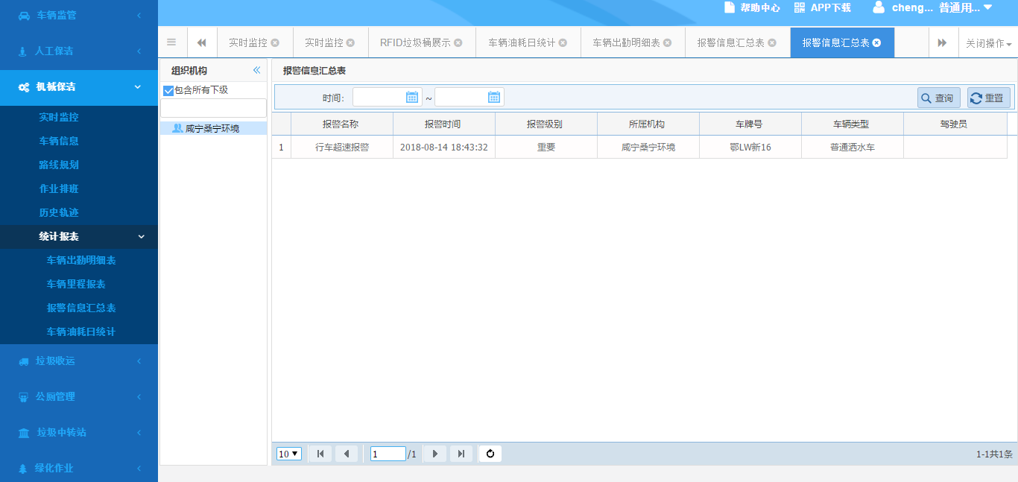
作业监察 • 报警信息
如果车辆或者人员出了规定的区域或者进入未经许可的区域，系统会自动产生报警。还可监控车辆超速等报警信息。

Slide 49
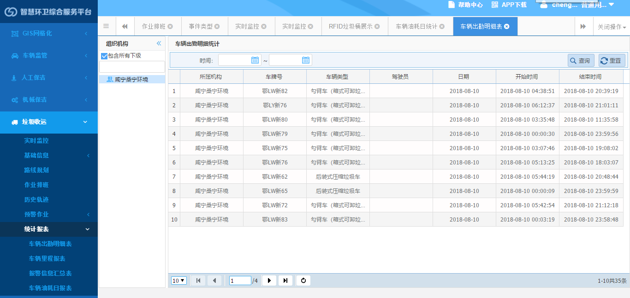
作业评估考核 • 功能
可对人员，车辆出勤情况进行自动统计，产生统计报表

Slide 50
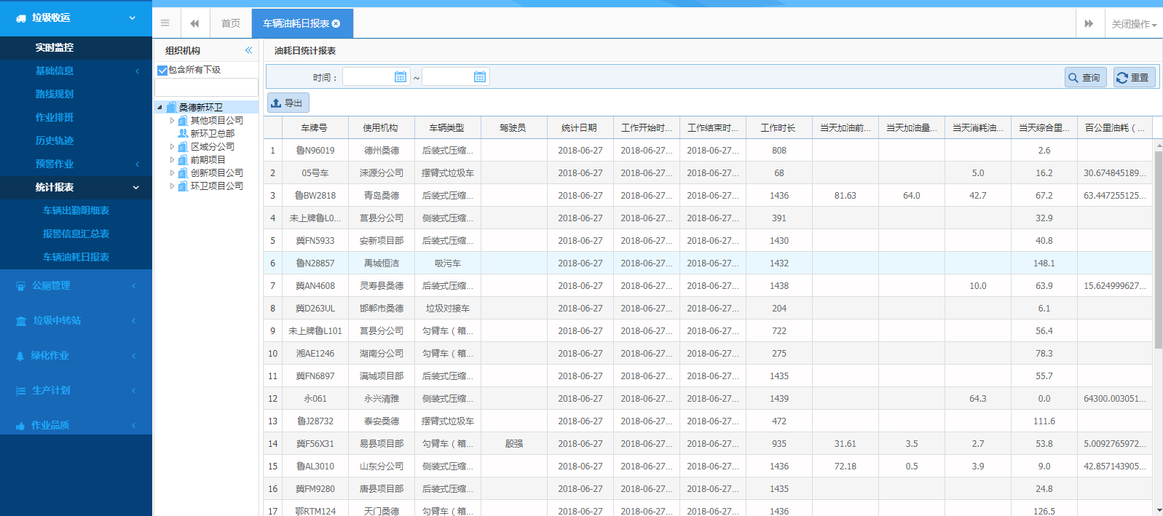
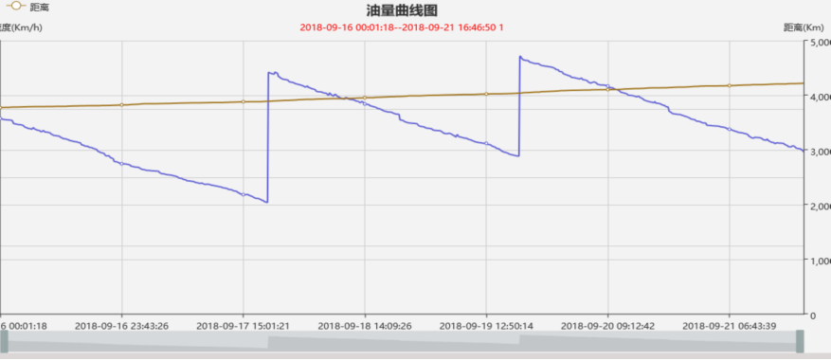
作业评估考核 • 油耗
车辆如果加装油量传感器的话，可对车辆作业油耗进行评估

Slide 51
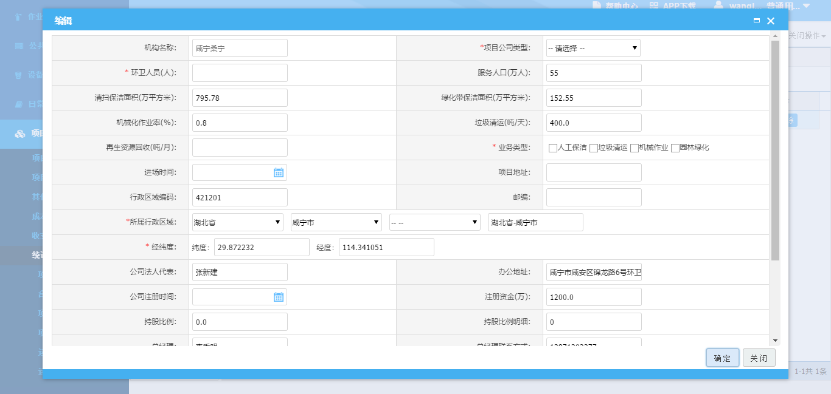
项目管理 • 功能
项目管理包括：项目信息、项目合同、项目成本、收支管理。这些信息都可以录入，编辑，删除，以及根据录入的信息统计报表功能。

Slide 52
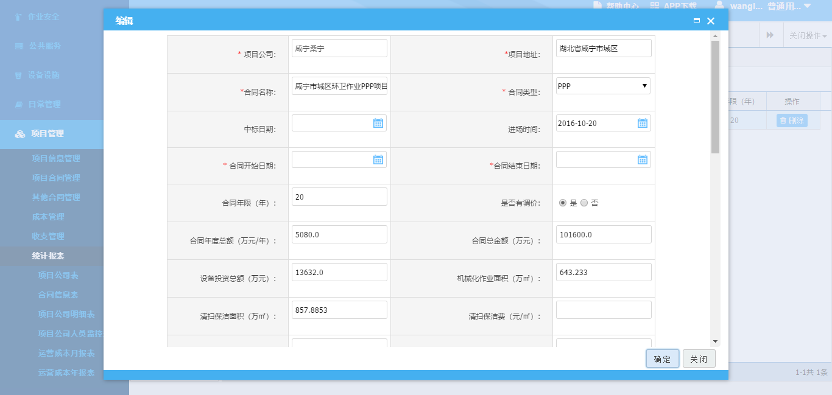
项目管理 • 合同

Slide 53
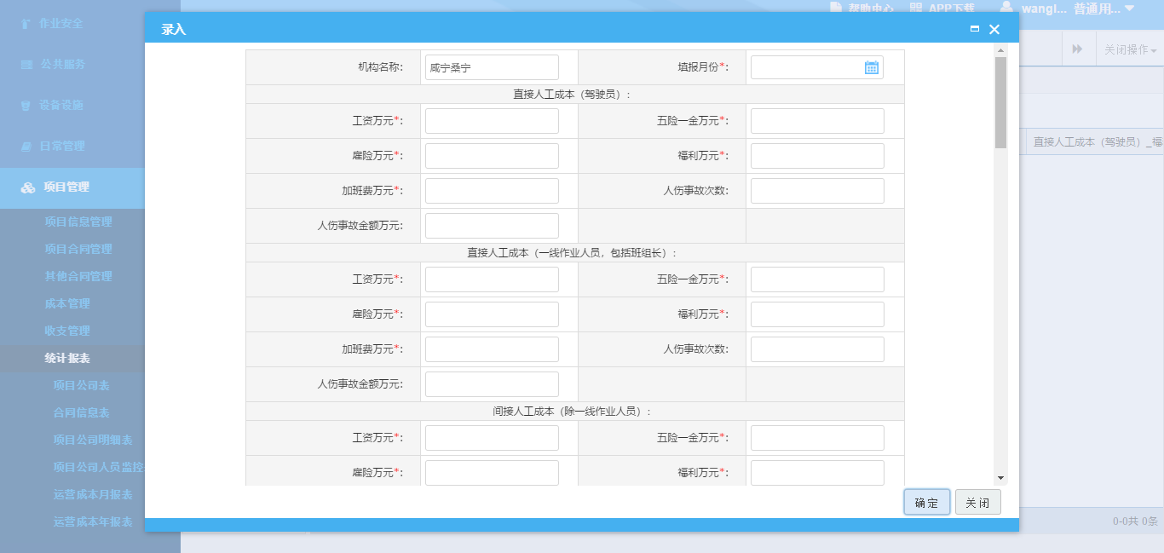
项目管理 • 成本

Slide 54
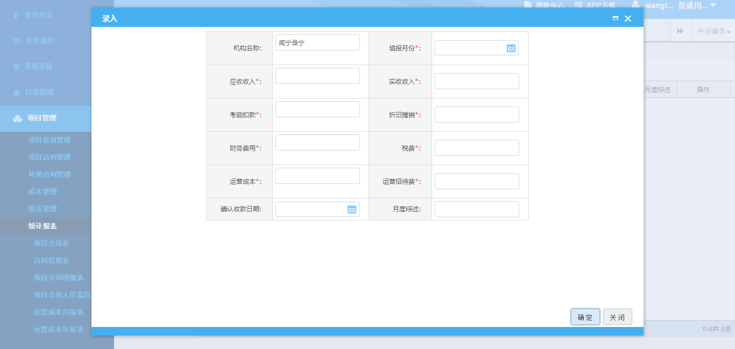
项目管理 • 收支

Slide 55
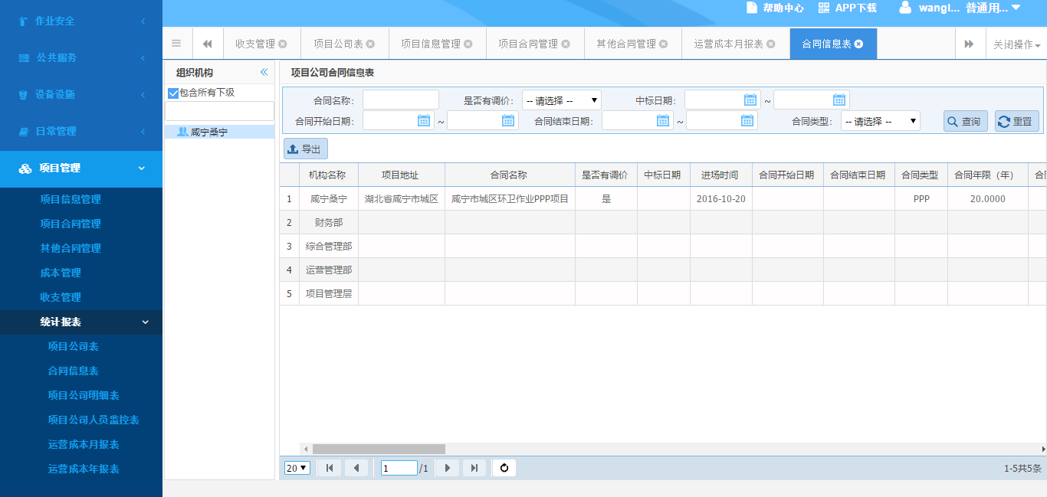
项目管理 • 统计

Slide 56
05
环卫云平台其他功能
PART

Slide 57
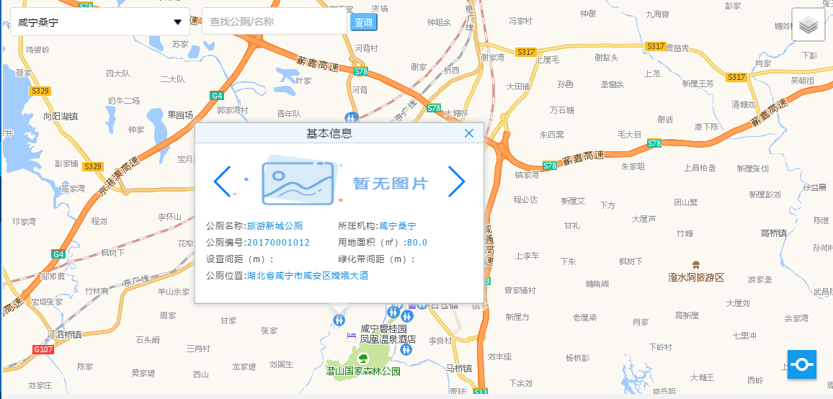
其它功能 • 公厕管理

Slide 58
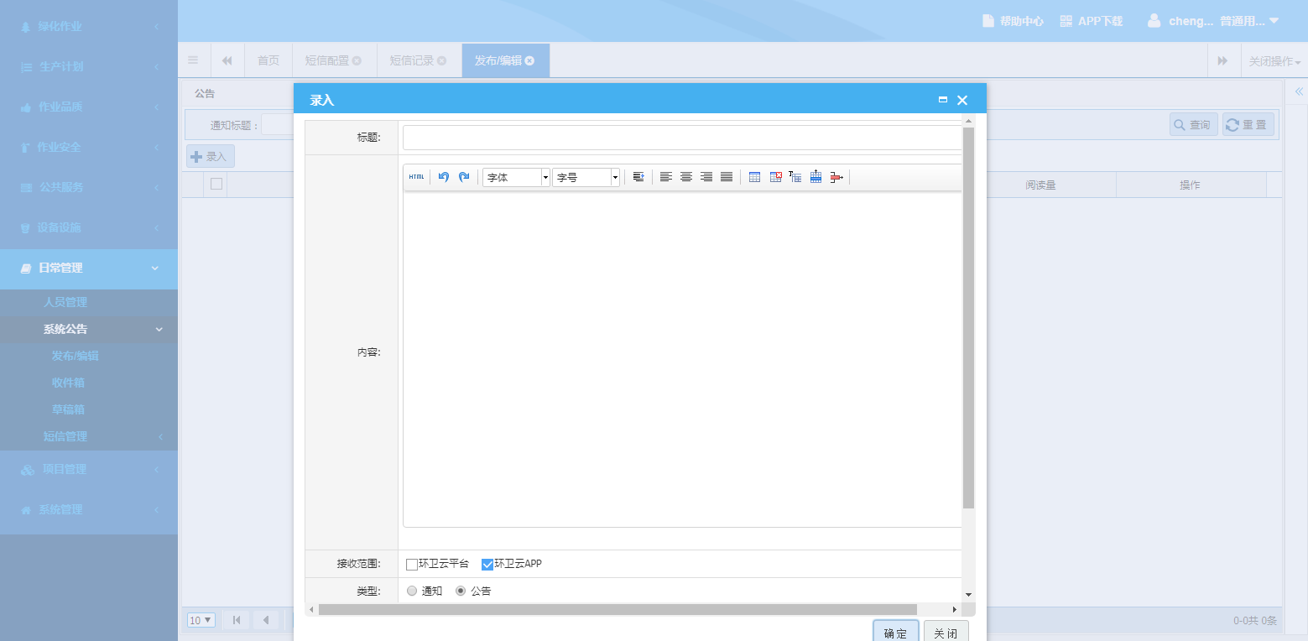
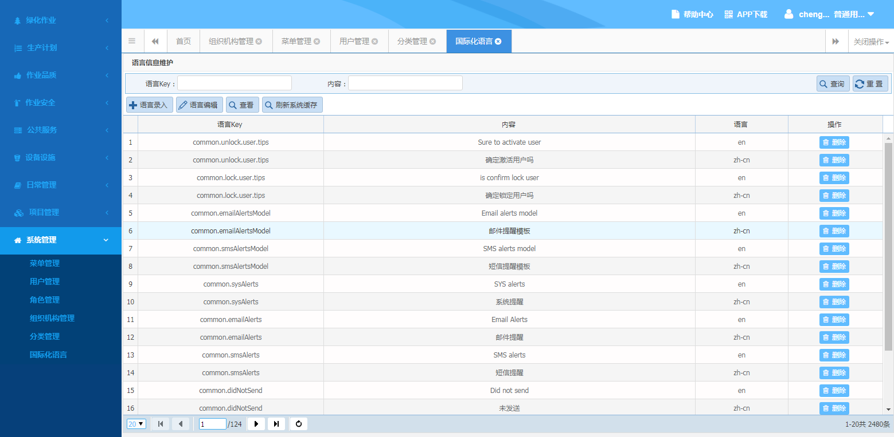
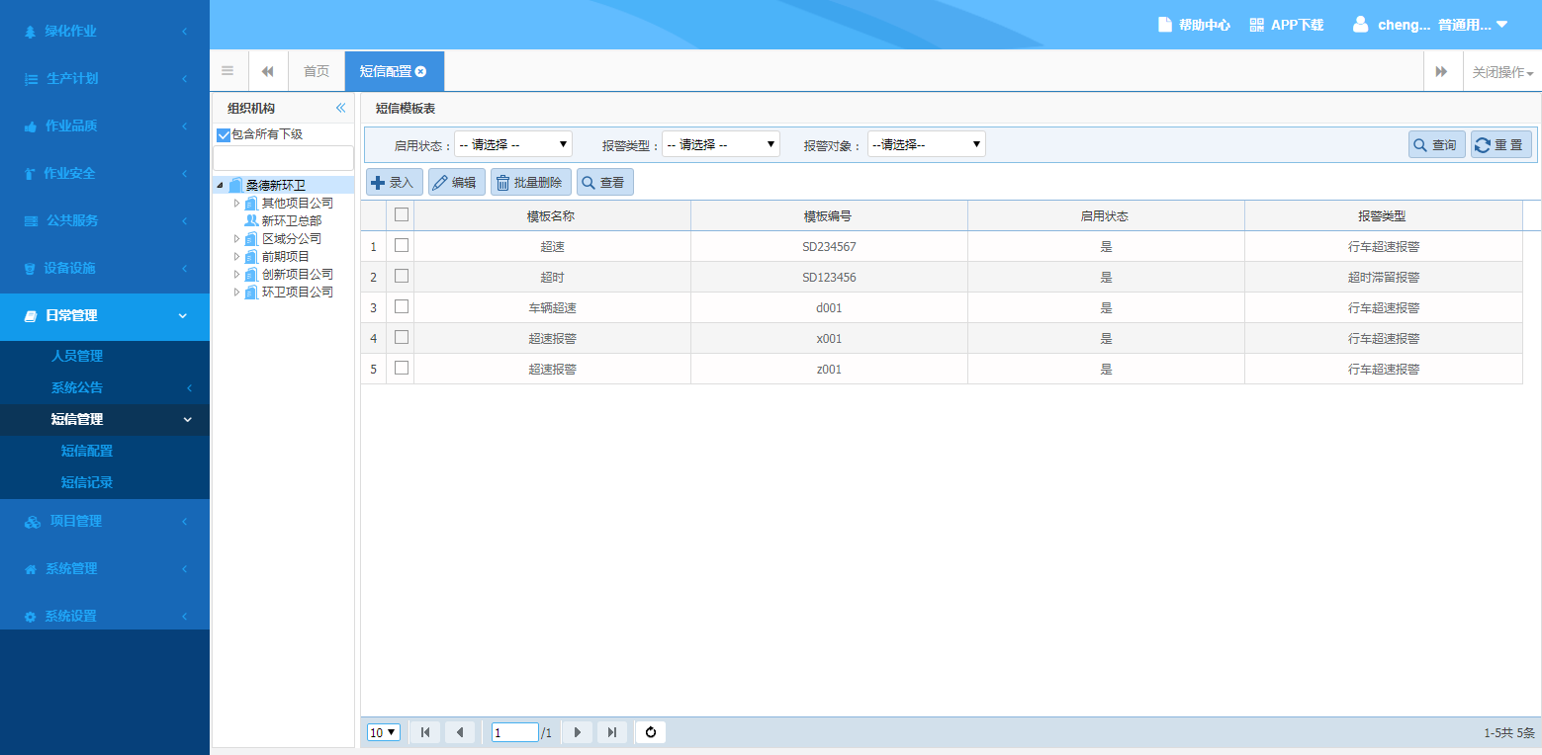




其它功能 • 系统管理
对系统的账号，权限进行管理。

Slide 59




其它功能 • 系统监控

Slide 60
06
环卫云平台统计分析
PART

Slide 61









报表统计分析 • 车辆监控

Slide 62













报表统计分析 • 设备设施

Slide 63













报表统计分析 • 人工保洁

Slide 64



报表统计分析 • 机械保洁

Slide 65



报表统计分析 • 垃圾收运

Slide 66




报表统计分析 • 项目管理

Slide 67

价值效应

Slide 68
谢谢观看THANKS

